Slide 2

CH.01 시공사 소개
CH.02 상품이해
CH.03 사업환경 분석
CH.04 상품안내
CH.05 세재 안내
두정역
천안 반도 유보라
CONTENTS

Slide 3

시공사 소개

Slide 4
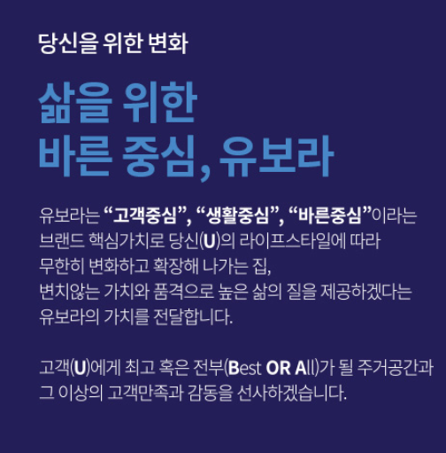
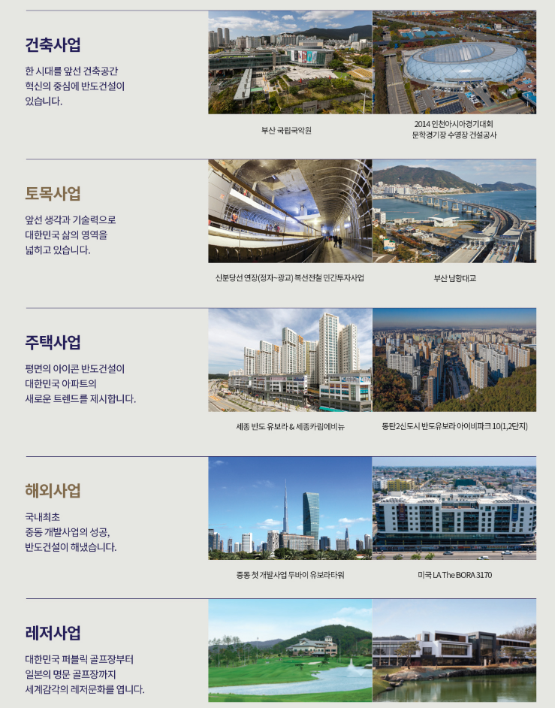
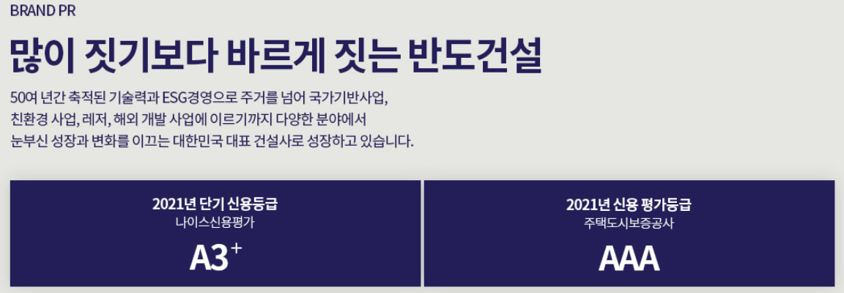
01
브랜드
시공사 소개

Slide 5
상품 이해

Slide 6
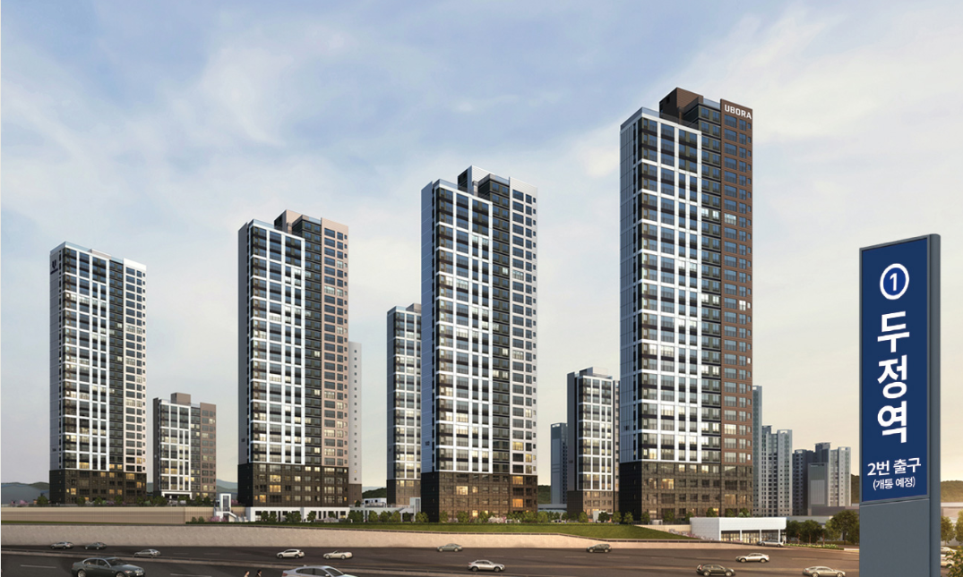
02
상품이해
사업개요
지하 2층 ~ 지상 최고 29층 8개동, 아파트/근린생활시설로 구성
아파트 총 556세대 실수요 선호도 우수한 국민 평수인 84㎡ 위주 구성
건축개요
조감도
■ 천안 두정역 반도 유보라
대지위치 | 충청남도 천안시 두정동 393-22번지 일원
지역지구 | 일반상업지역,방화지구
건축규모 | 지하 2F ~ 지상 29F [아파트 556세대/근린생활시설00세대]
대지면적 | 28,264.00㎡ (8,549.86평)
연면적 | 89,959.9103㎡ (27,212.87평)
주차대수 | 총 684대 [1.2대]
건폐율/용적률 | 16.81% / 216.96%
면적개요
타입 | 세대수 | 전용면적 |  | 공급면적 |  | 전용률 | 세대비율
 |  | ㎡ | 평 | ㎡ | 평
84A | 231 | 84.9608 | 25.7006 | 108.6761 | 32.8745 | 78.18 | 41.55%
84B | 140 | 84.9612 | 25.7008 | 109.0533 | 32.9886 | 77.91 | 25.18%
84C | 185 | 84.9778 | 25.7058 | 109.5603 | 33.1420 | 77.56 | 33.27%
합계 | 아파트 556세대

Slide 7
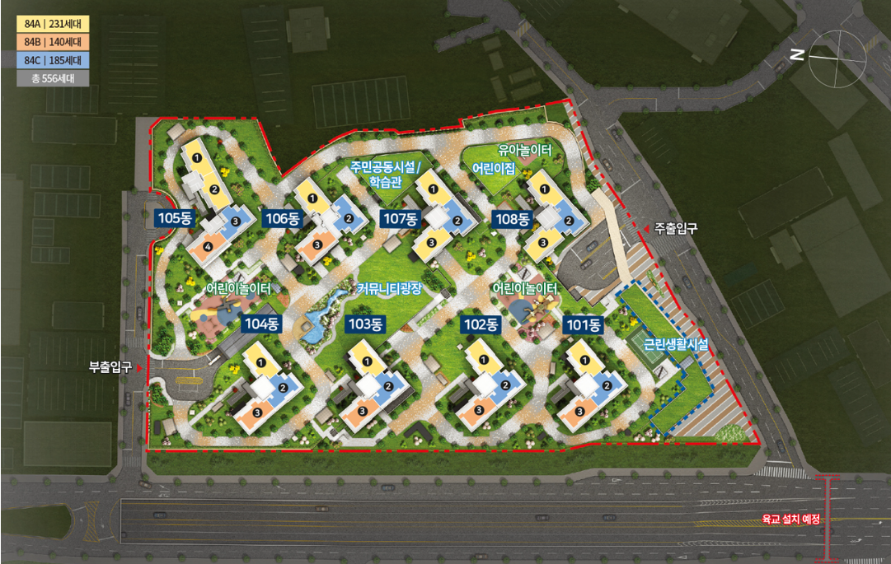
02
상품이해
단치배치도

Slide 8
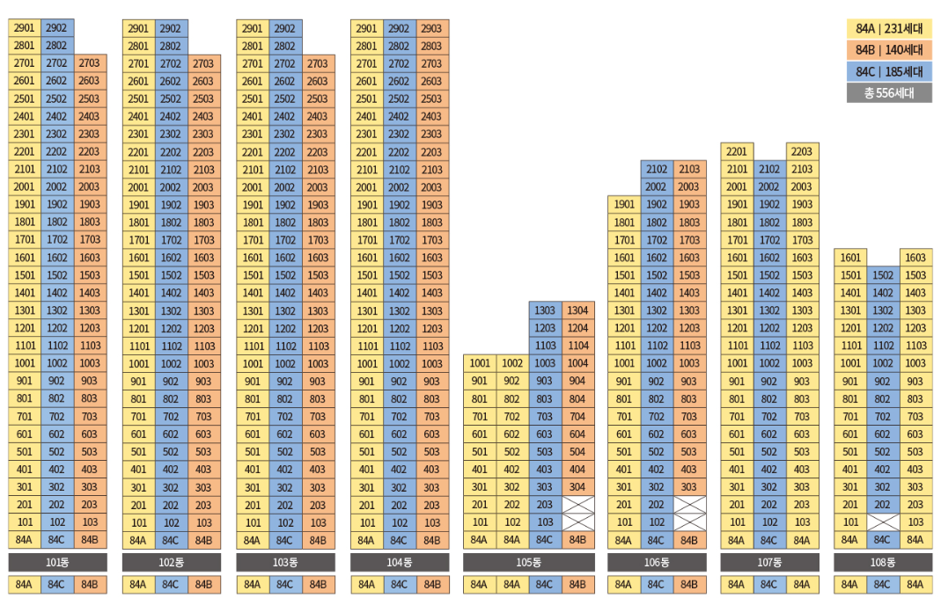
02
상품이해
동·호 배치표

Slide 9
사업환경분석

Slide 10
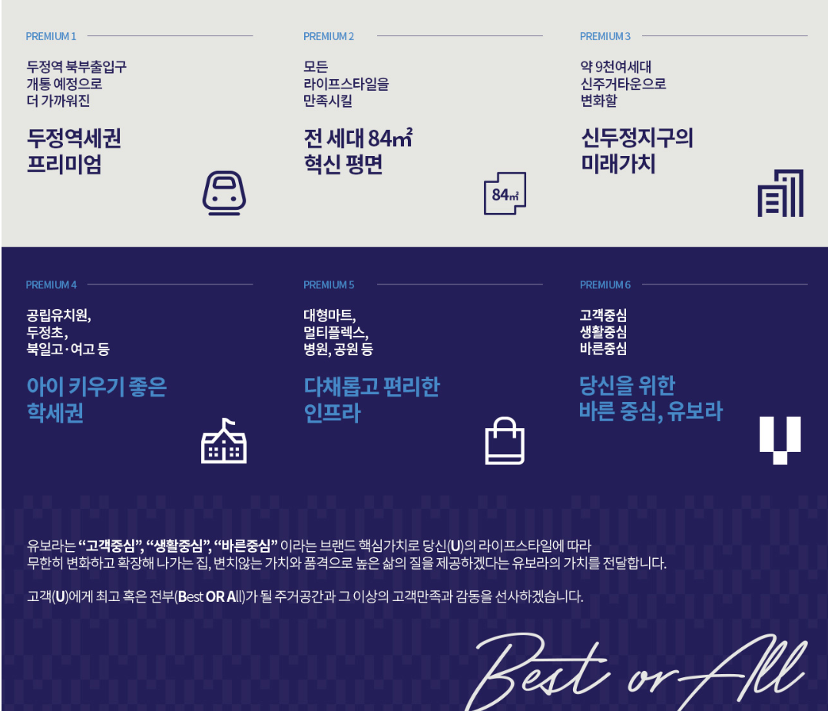
06
사업환경분석
Premium 6
PREMIUM6

Slide 11
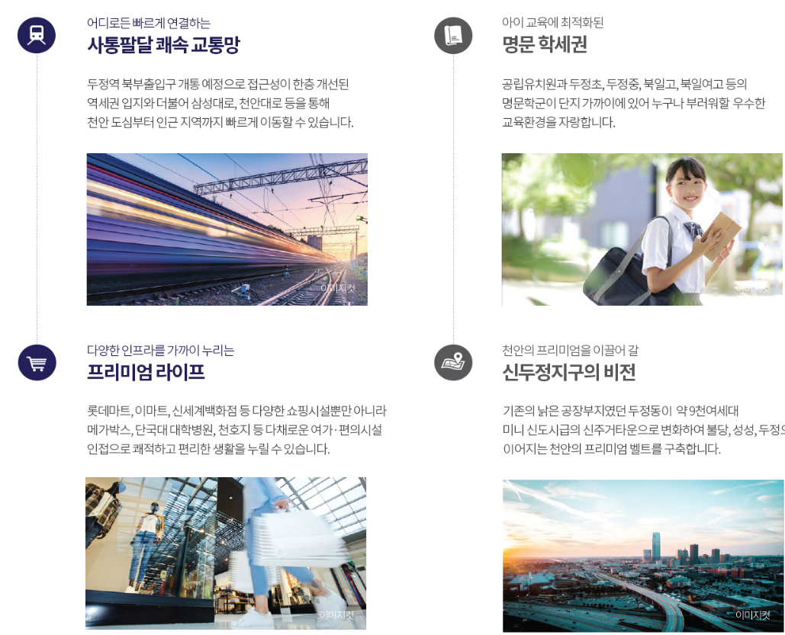
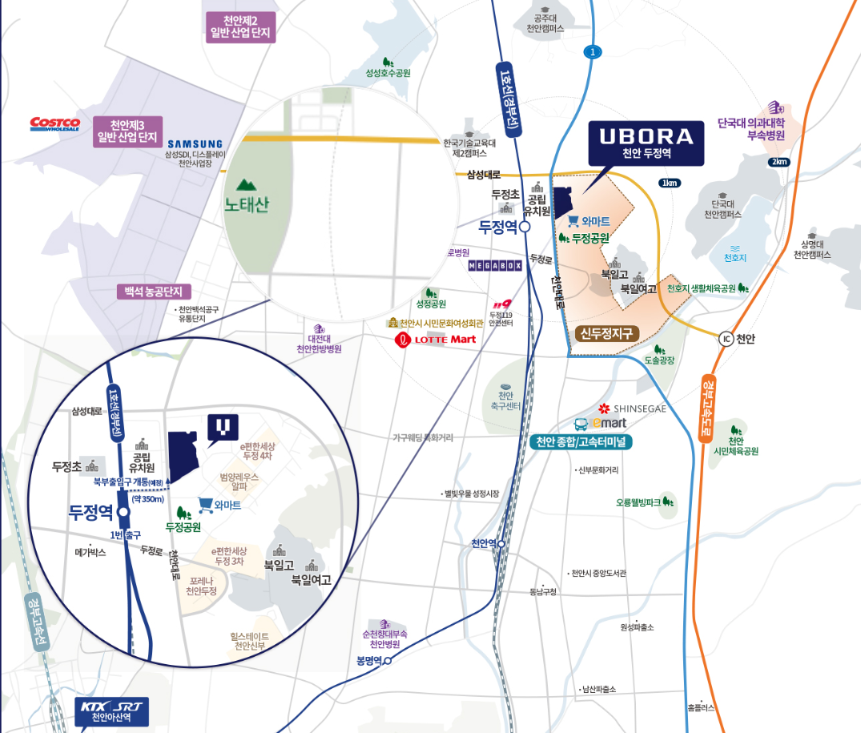
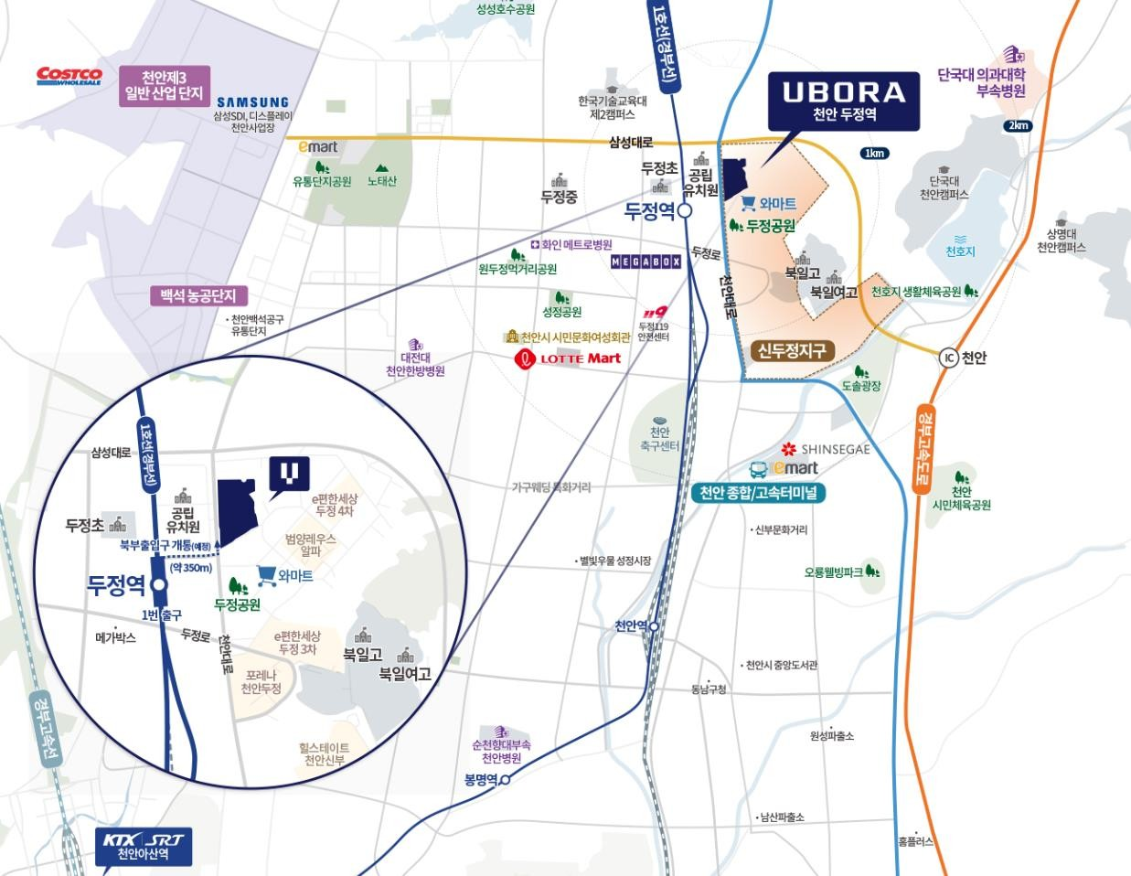
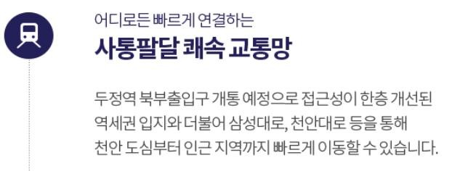
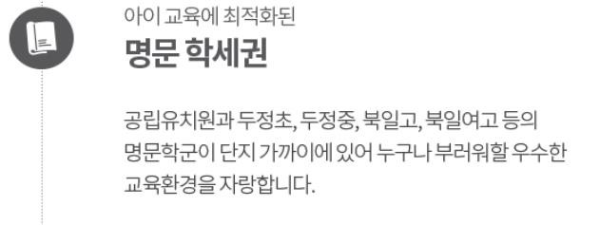
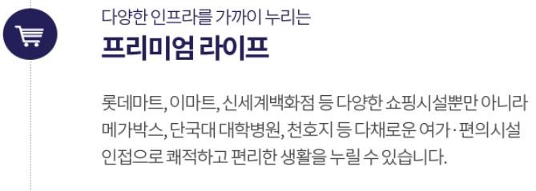
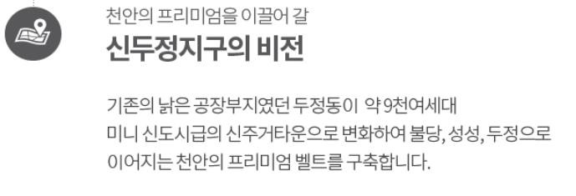
03
사업환경분석
광역도

Slide 12
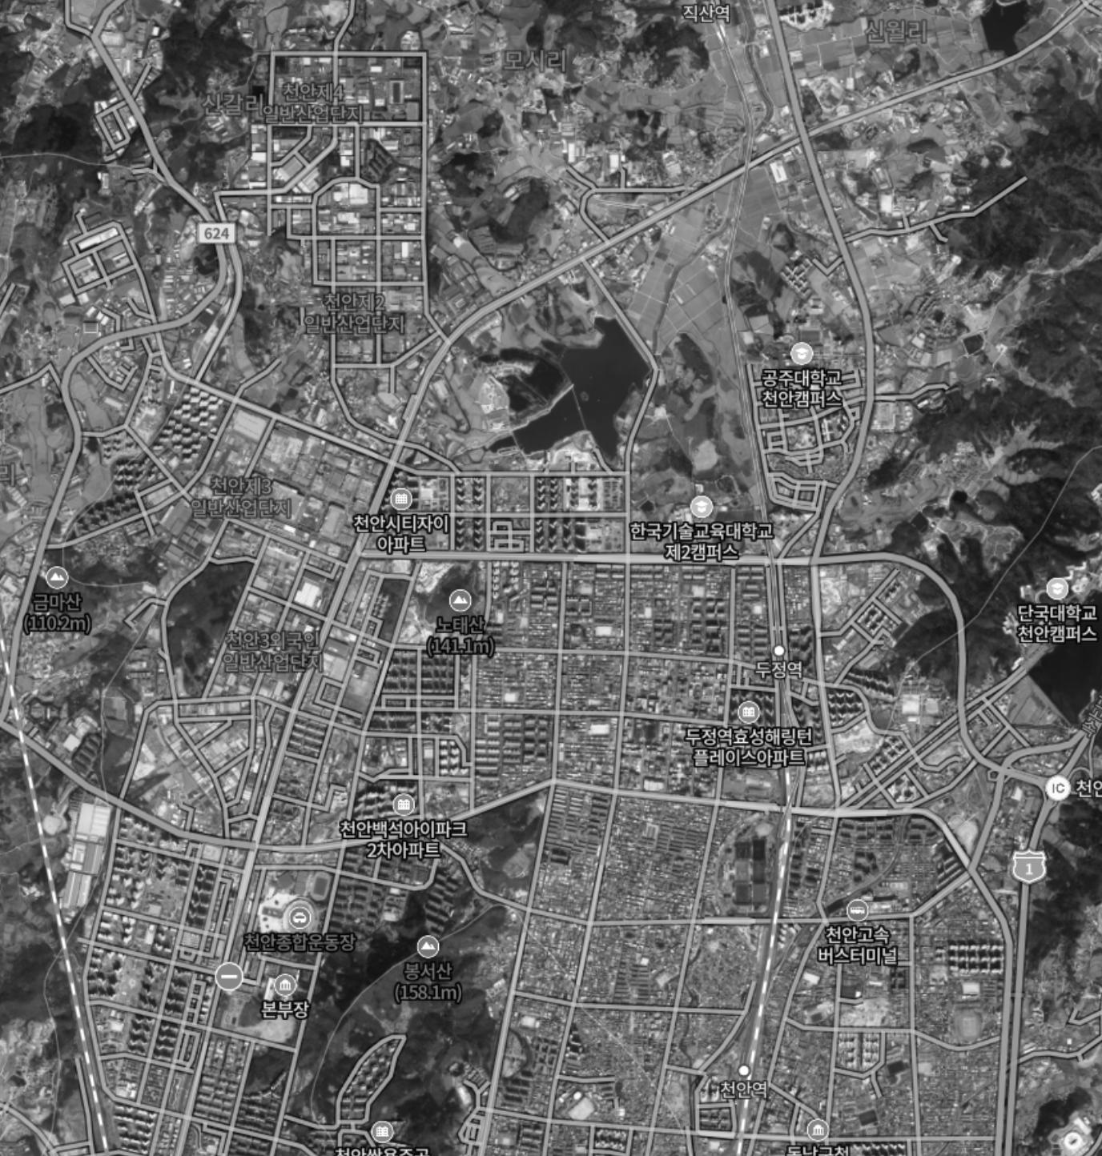















03
사업환경분석
입지분석
사업지 500m이내 천안두정초 및 두정동 학원가 위치하여 교육환경 우수, 대형 마트 및 백화점 등 생활 인프라 위치
두정지구 개발로 인하여 구도심 인프라 이용이 가능한 정주여건 우수한 입지
교통여건
1호선(두정역) 500m내 위치하여 천안, 아산, 경기남부권 이동 우수
천안IC 근접하여, 서울 및 수도권 광역이동 우수
GTX-C노선 개통에 따른 수도권 접근성 확대
공주대
천안캠퍼스
교육여건
부성중
부대초
반경 1km 내 초·중·고 다수 위치, 도보권 내 통학 가능
(당 PJ단지 앞 육교 설치 예정)
두정동 학원 밀집지역 등 교육시설 우수
오성고
SITE
오성중
두정중
천안두정초
생활여건
두정고
단국대
대형마트, 백화점, 영화관 등 다양한 생활편의시설 위치
다양한 문화, 편의 인프라 우수
삼성SDI, 천안 일반산업단지 등 직주근접 단지
구도심 인프라 이용 용이(두정동 먹자골목 상권)
쾌적성
사업지 인근 성성호수공원, 노태산 등 위치로 인한 자연칙화적 생활 有

Slide 13
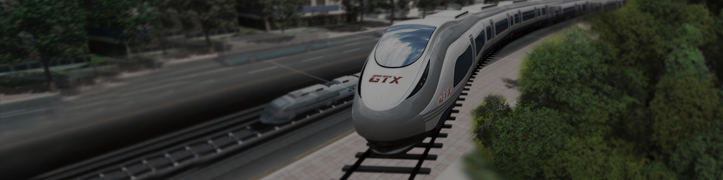

03
사업환경분석
개발계획ㅣ교통(철도)
복선전철 및 GTX-C노선 추진에 따라 광역교통망 개선으로 인근 가치 상승
GTX노선에 따른 권역별 매매가 위계시 부동산 가치 상승 가능성 有
GTX-C(추진중)
GTX-A 성남
C노선 권역별 매매가 위계
약 50분
약 2.31억
상승
삼성
30억
20.6억
삼성
삼성
삼성
과천
수원
18.3억
과천
22억
장항선 복선 (’27 예정)
‘23.06.
‘25.02.
약 68분
판교신도시 ‘B’단지
(2009년 12월 입주)
천안
수원
10억
삼성
홍성
대천
GTX-A 동탄
천안
대야
약 1.52억
상승
15.3억
8억
평택
천안~청주공항 (’30 예정)
13.7억
약 41분
청주
공항
?억
천안
서창
청주
‘23.06.
‘25.02.
천안
동탄신도시 ‘L’단지
(2021년 07월 입주)

Slide 14
상품안내

Slide 15
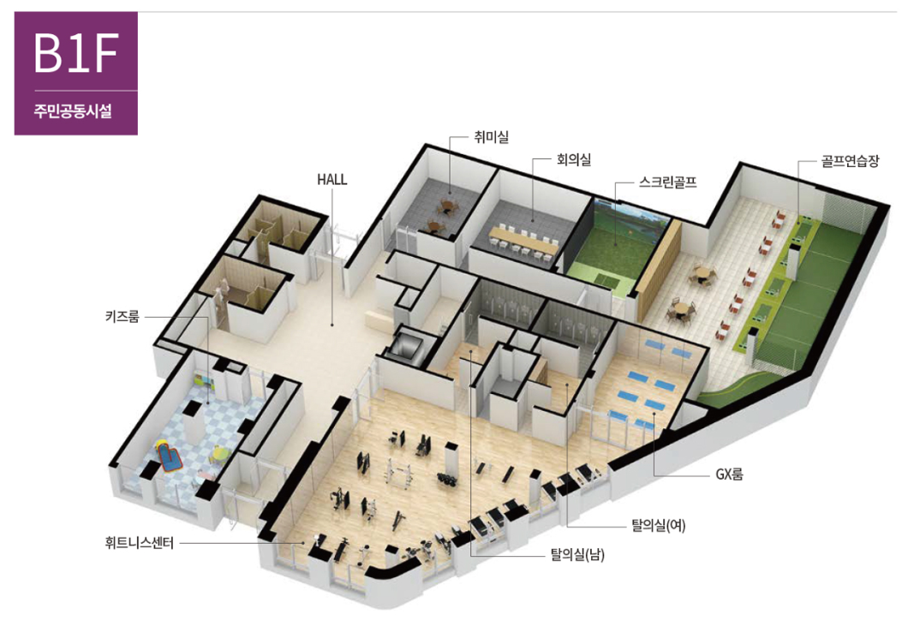
04
상품 안내
커뮤니티
유보라에서 만나는 일상의 여유

Slide 16
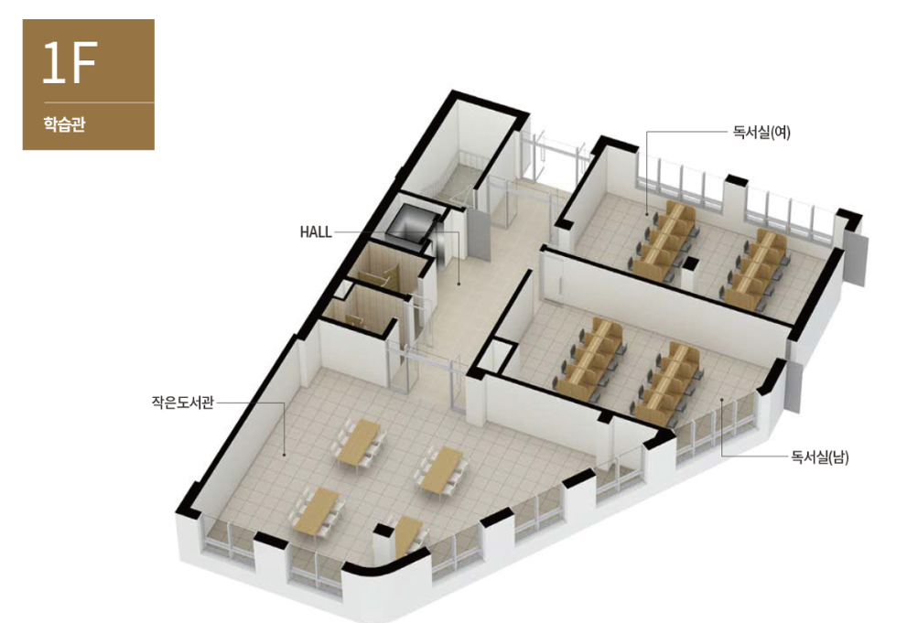
04
상품 안내
커뮤니티
편안한 휴식은 물론 건강한 여가 생활까지

Slide 17
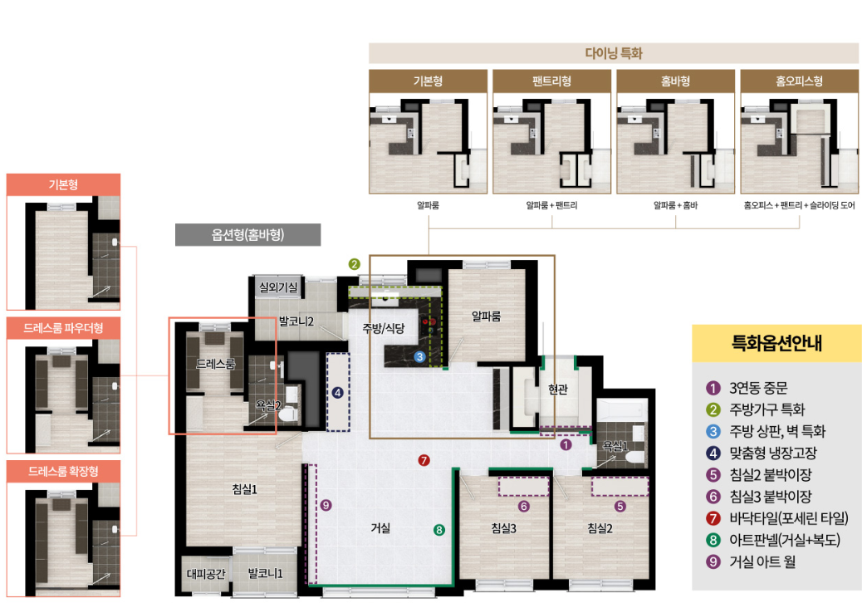
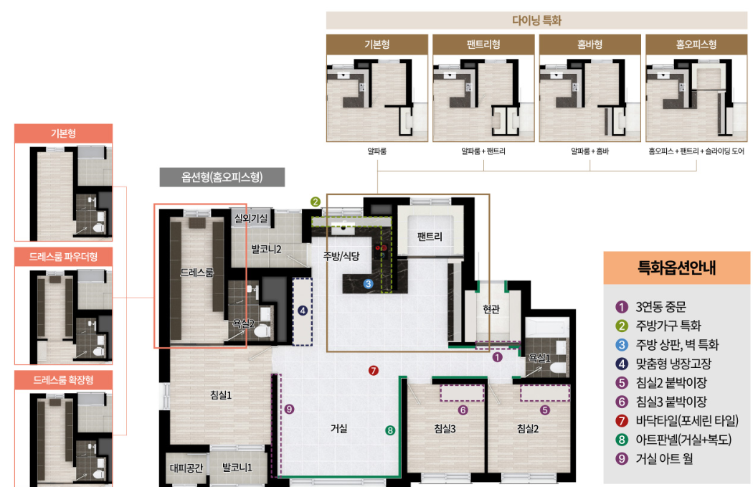
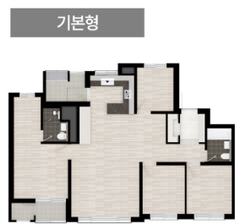
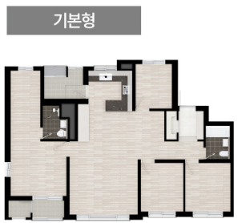
04
상품 안내
평면도ㅣ아파트 84㎡A
84㎡Atype (231세대)
전용면적 : 84.9608㎡ / 25.7006평 공급면적 : 108.6761㎡ / 32.8745평 계약면적 : 159.8902㎡ / 48.3668평

Slide 18
04
상품 안내
평면도ㅣ아파트 84㎡B
84㎡Btype (140세대)
전용면적 : 84.9612㎡ / 25.7008평 공급면적 : 109.0533㎡ / 32.9886평 계약면적 : 160.2677㎡ / 48.4810평

Slide 19
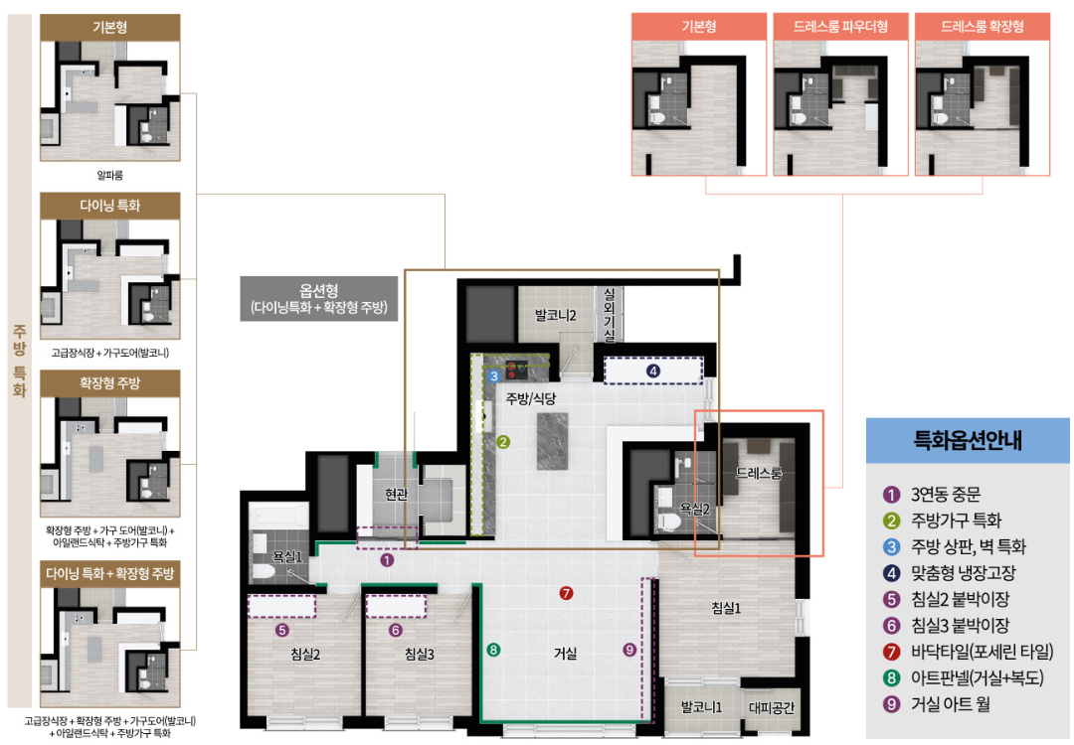
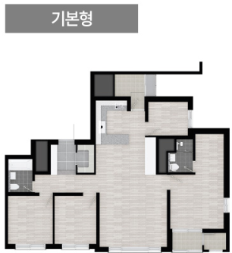
04
상품 안내
평면도ㅣ아파트 84㎡C
84㎡Ctype (185세대)
전용면적 : 84.9778㎡ / 25.7058평 공급면적 : 109.5603㎡ / 33.1420평 계약면적 : 160.7847㎡ / 48.6374평

Slide 20
세제안내

Slide 21
05
세재 안내
준공 후 미분양 아파트 세제 혜택
준공 후 미분양 아파트 취득 시 혜택 관련 정부 정책 사항 정리_세부기준
구분 | 24.01.10~ 기존 '25.12.31 -> 변경 '26.12.31 까지 최초 미분양 취득 시
충족 요건 | 전용면적85 이하 / 취득가액6억원 이하 / 최초 계약자 / 지자체 미분양 날인 ※ '26.12.31까자 잔금(소유권 이전) 납부 기준
세율 적용 | 취득세율은 무조건 1주택 세율(1~3%)이 적용되는 것이 아니라, 해당 주택을 제외한 기존 주택 수에 따라 산출
주택수 산정방법 | - 해당 주택을 취득 후 향후 추가로 주택을 취득 할 경우 해당 주택은 주택수에서 제외 - 26.12.31까지 한시적, 연장 여부는 추후 재검토 예정 Q) 요건에 해당하는 주택을 여러 개 구입하더라도 모두 주택수에서 제외되는가? A) 모두 주택수에서 제외 됨.
취득세 | 구분 | 비조정대상지역
 |  | 일반주택 추가1개 구매 시 | 준공 후 미분양 주택 추가1개 구매 시 | 일반주택 추가n개 구매시 | 준공 후 미분양 주택 추가 n개 구매시
 | 1주택 | 1% (1주택 + 1주택) | 1% (1주택 + 1주택) | 1 ~ 12% (1주택 + n주택) | 1% (1주택 + n주택)
 | 2주택 | 8% (2주택 + 1주택) | 1% (2주택 + 1주택) | 8 ~ 12% (2주택 + n주택) | 1% (2주택 + n주택)
 | 3주택 | 12% (3주택 + 1주택) | 8% (3주택 + 1주택) | 12% (3주택 + n주택) | 8% (3주택 + n주택)
양도세 비과세 | 기존 주택수 | 현행 |  | 준공 후 미분양 주택 추가 1개 구매시
 | 1주택 | 1세대 일시적 2주택 3년 내 기존 주택 처분 시 양도세 비과세 적용 |  | 언제든지 기존 주택 처분 시 양도세 비과세 적용

Slide 22
05
세재 안내
준공 후 미분양 아파트 세제 혜택
준공 후 미분양 아파트 취득 시 혜택 관련 정부 정책 사항 정리
구분 | 내용 | 해당여부 | 확인기관
양도 소득세 | 비수도권 준공 후 미분양 주택 취득 시 1주택자에 대해 일정 요건 충족 시 양도세 중과 배제 | O | 천안세무서
종합 부동산세 | 비수도권 준공 후 미분양 주택을 추가 취득하더라도 종부세 합산 배제(일시적 2주택 완화 성격) | O | 천안세무서
취득세 | 취득세50% 감면 또는 중과 배제 혜택 적용 | X (법령 개정 공포전 / 공포일 미정) | 천안 세무과(취득세)
재산세 | 준공 후 미분양 주택은 일정 기간 재산세 감면 혜택 | X (지자체 조례 따름) | 천안 세무과(재산세)
주택수 제외 | 준공 후 미분양 주택은 청약 및 세제상 주택 수 산정에서 일정 기간 제외 | O | 천안 세무과(취득세)
지자체 미분양 | 준공 시점 미분양 확인서 필요 |  | 시청 공동주택과
 | ①확인요청 공문(사업주체) ②인감증명서 ③대리인 위임장/신분증 ④계약서 사본 ⑤매수인 신분증(복사) | 계약 또는 잔금 기준 신청 (신청시기 협의 필요) | 지참 후 공동주택과 방문

